Slide 1
Паралимпийские игры
Классный руководитель 5 а класса
Кульченко Екатерина Анатольевна

Slide 2
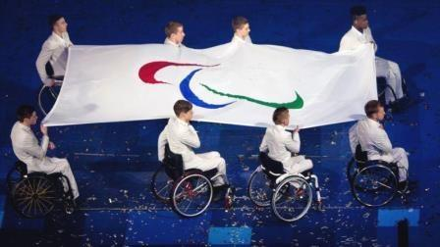
Паралимпийские игры –спортивные соревнования между инвалидами и спортсменами с ограниченными физическими возможностями. .

Slide 3
Основатель паралимпийского движения
Людвиг Гуттман

Slide 4
Паралимпийская эмблема
Паралимпийская эмблема состоит из трех полусфер красного, синего и зеленого цветов. Они называются агитосы - от латинского agito – «приводить в движение, двигать».
Эмблема символизирует Разум, Тело и Дух.

Slide 5
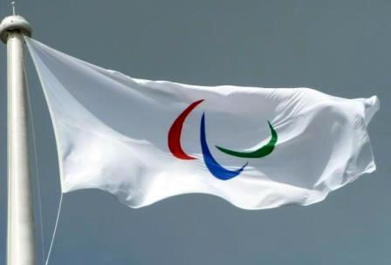
Паралимпийский флаг

Slide 6
Паралимпийский гимн
Гимном Паралимпийских игр с 1996 года служит композиция Тьерри Дарниса под названием "Гимн будущего".

Slide 7
Этот девиз лаконично и ярко передаёт сущность видения Паралимпийского движения — предоставлять спортсменам-паралимпийцам любого уровня и происхождения возможности для того, чтобы вдохновлять и восхищать мир через спорт. Девиз «Дух в движении» выражает характер Паралимпийского движения и символизирует сильную волю каждого паралимпийца.
Паралимпийский девиз
«Дух в Движении»

Slide 8
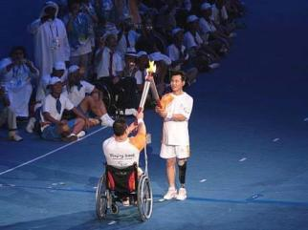
Паралимпийский огонь — это огонь, который зажигается под эгидой Международного Паралимпийского Комитета. Первая Эстафета Паралимпийского огня состоялась в 1988 году в Сеуле (Южная Корея).
Паралимпийский огонь

Slide 9
Паралимпийская клятва
«От имени всех спортсменов я обещаю, что мы будем участвовать в этих Паралимпийских играх, уважая и соблюдая правила их проведения, обязуясь состязаться без допинга и наркотиков в истинно спортивном духе во славу спорта и чести наших команд».

Slide 10
Паралимпийские ценности
Мужество — совершать непредсказуемое и достигать невозможного, преодолевая стереотипы.
Целеустремленность— преодолевать препятствия и побеждать неблагоприятные обстоятельства, максимально развивая свои физические возможности.
Воодушевление— восхищаться спортсменами-паралимпийцами, используя пример их силы духа и достижений в собственной жизни.
Равенство– паралимпийский спорт призван стирать социальные барьеры, дискриминирующие людей с инвалидностью.

Slide 11
Дата и место проведения Паралимпийских игр
Паралимпийские игры проводятся в том же городе и в том же году, что и Олимпийские игры. Паралимпийские соревнования проводятся на тех же спортивных объектах, на которых проходили соревнования Олимпийских игр, спустя две недели.

Slide 12
Паралимпийские виды спорта

Slide 13
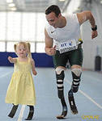
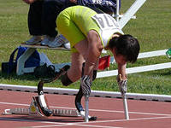
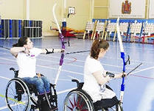
Легкая атлетика
Стрельба из лука

Slide 14
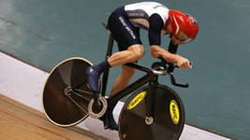
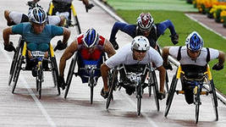
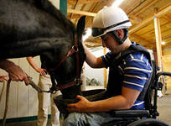
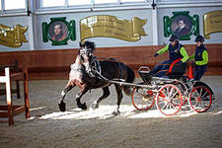
Велосипедный спорт
Выездка

Slide 15
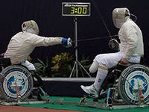
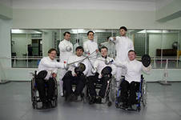
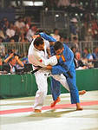
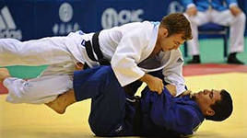
Фектование
Дзюдо

Slide 16
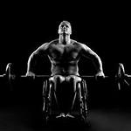
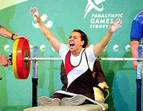
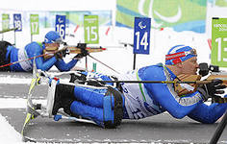
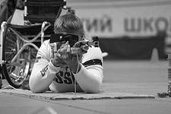
Тяжелая атлетика
(пауэрлифтинг)
Стрельба

Slide 17
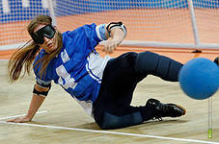
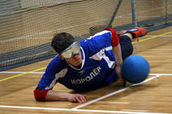
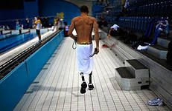
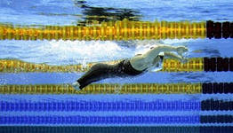
Футбол
Плавание

Slide 18
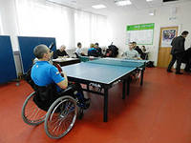
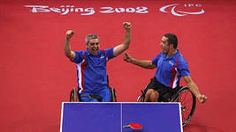
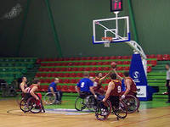
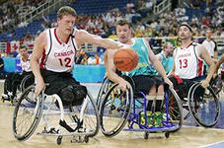
Настольный теннис
Баскетбол колясочников

Slide 19
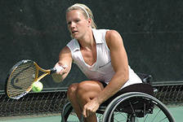
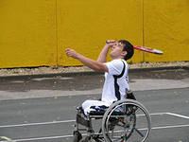
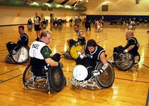
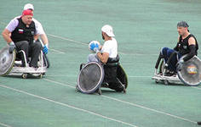
Теннис колясочнико
Регби колясочников

Slide 20
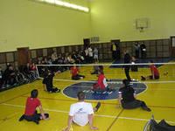
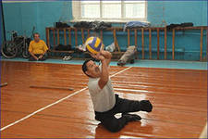
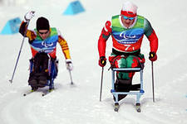
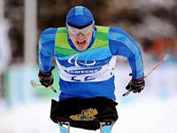
Волейбол
Лыжный кросс

Slide 21
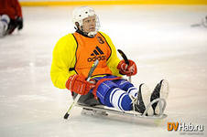
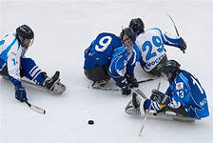
Хоккей с шайбой

Slide 22
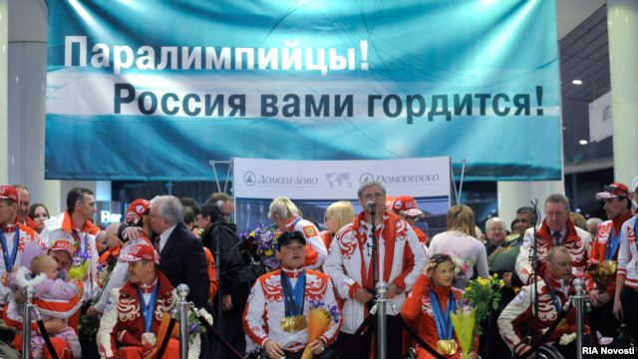
Мы Вами гордимся!

Slide 23
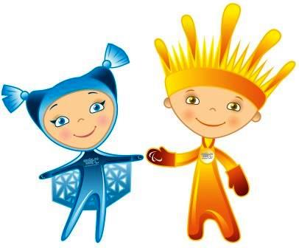
Паралимпиада 2015

Slide 24
Используемые сайты:
www.sochi2014.com
www.rezeptsport.ru
www.olimpizm.ru
www.fotki.yandex.ru
www.wikipedia.org
www.pedsovet.su

